Slide 1
الجهاز السمعي مكوناته وفسيولوجية انتقال المثير السمعي واضطراباته
أعداد
الدكتور علي محسن ياس العامري
الجامعة المستنصرية / كلية التربية الأساسية

Slide 2
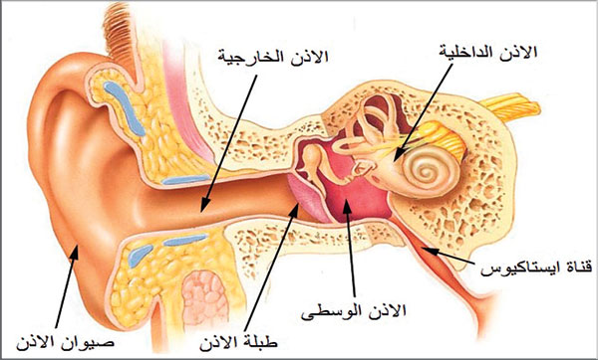

Slide 3
السمع كالبصر يتيح لنا استقبال المؤثرات الحسية الناشئة من مصادرد بعيدة، الا اننا اقل اعتمادا على رهافى السمع من حدة البصر. الا ان السمع وسيلة مهمة للادراك والامن.
يحتوى جهاز السمع على الاذن الخارجية التى تلتقط امواج الصوت، والاذن الوسطى المملوءة بالهواء، والتى تنقل الامواج، والاذن الداخلية المملوءة بسائل، وهى التى توجد فيها اعضاء السمع النهائية(المستقبلات الحسية) التى يربطها العصب السمعى ومساراته بمراكز السمع فى المخ.

Slide 4
الاذن الخارجية(الصيوان) وهى الجزء الظاهر من الاذن، نستطيع ان نسمع بدونها، توجد مادة شمعية فى قناتها تسمى الصماخ. قد تعوق السمع اذا تراكمت .
فى نهاية تلك القناة توجد صفيحة مقعرة قليلا هى طبلة الاذن (تغلق القناة تماما). وموجات الصوت التى تطرق ذلك الغشاء تحدث ذبذبات يدركها المخ اصواتا. واذا ازدادت الطبلة غلظة او تعرضت للتلف ضعفت حاسة السمع ضعفا شديدا.

Slide 5
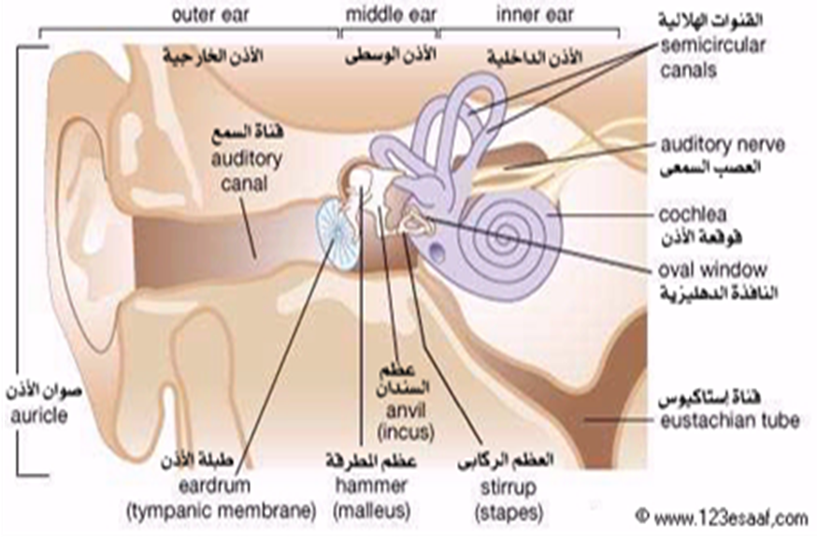

Slide 6
توجد فى الاذن الوسطى خلف الطبلة ثلاثة عظيمات ضئيلة الحجم تكون سلسلة متصلة لنقل الذبذبات الى الكوة او النافذة الواقعة بين الاذن الوسطى والاذن الداخلية. وهذا العظيمات يطلق عليها.. المطرقة والسندان والركاب. واذا تصلبت الاربطة التى تصل هذه العظيمات ببعضها البعض تقل قدرتها على الاهتزاز فتصاب الاذن بالصمم الجزئى.
والهواء الى فى الاذن الوسطى يمتص على الدوام وهذه الغرفة تتصل بالبلعوم بواسطة قناة استاكيوس، ومن ثم يتجدد هواؤها اثناء البلع او السعال او العطاس فيعوط ضغط الهواء فيها للاتزان.

Slide 7
فى حالة الاصابة بنزلات البرد. يسد المخاط قناتى استاكيوس فى البلعوم فيسبب ذلك شعورا بالضيق وصمما نتيجة لانخفاض ضغط الهواء فى الاذن الوسطى. وما يترتب عليه من انبعاج الطبلة للداخل. ويحدث عكس ذلك عندما ترتفع بنا الطائرة. اذ ان غشاء الطبلة يدفع الى البروز الى الخارج حتى نبتلع شيئا ما فيدفع الهواء المنخفض الضغط فى طبقات الجو العليا ليدخل الى الاذن الوسطى. لذلك تقدم المضيفات بعض الحلوى واللبان.

Slide 8
وقد ينجم عن عدوى الحلق احيانا اصابة الاذن الوسطى، فيحل الصديد محل الهواء، ويستطيع الطبيب معالجة الامر بنظافة هذا الصديد. لكن تكرار اصابة الاذن بالعوى قد يؤدى الى ضعف السمع.
اما الاذن الداخلية فانها مملوءة بسائل، تنتقل خلاله الذبذبات حتى تصل الى العضو النهائى فى الجهاز السمعى وهو القوقعة. وهى انبوبة مملوءة بسائل يزيد طولها عن البوصة قليلا. تلتف حول نفسها التفاف قوقعة الحلزون. توجد فى القوقعة خلايا تلتقط الامواج من السائل ثم ينتقل السيال العصبى الى عقد العصب الدماغى الثامن..العصب السمعى الذى يرسل محاوره للمخ.

Slide 9
فكرة سماعات الاذن العلاجية للصم وضعيفى السمع انها تنقل الموجات الصوتية من خلال بعض عظام الجمجمة مباشرة.
يتراوح سلم الذبذبات الصوتية التى تدركها الاذن البشرية بين( 20-20000 )ذبذبة فى الثانية. وللصوت ثلاثة خصائص هى الشدة وهى الرنة مثل صوت رنان.و سعة الموجة وهى التردد او طول الموجة او كيفية الصوت صادر عن وتر او خشب ثم درجة التركيب.
وللاذن البشرية قدرة لتمييز الاصوات بدقة، ولها القدرة للاستمتاع بالاصوات ذات الجرس الموسيقى كالاشعار مثلا.

Slide 10
أغرب الحقائق العلمية عن الأذن البشرية :
– عظام الأذن صغيرة جدًا :
داخل الأذن الوسطى ، هناك ثلاث عظام صغيرة تستجيب للموجات الصوتية عن طريق الاهتزاز، يساعد هذا الاهتزاز على إرسال إشارات صوتية إلى أذنك الداخلية، هذه العظام الثلاثة هي الأصغر في جسم الإنسان، حيث يمكن أن يتساوى حجم الثلاثة معًا مع حجم قطعة نقدية صغيرة .

Slide 11
تمتلك الآذان أكثر من 20000 خلية شعر :
على الرغم من صغر حجم الأذن، يحتوي جزء قوقعة الأذن على عدد كبير من خلايا الشعر، هذه الخلايا لها دور مهم في تجميع ونقل الصوت إلى الدماغ .
– الآذان مسؤولة عن التوازن :
تلعب أذنك دورًا أساسيًا في إحساسك بالتوازن، حيث تحتوي ثلاث قنوات نصف دائرية في الأذن الداخلية على سائل يتحرك عند الإمالة أو الحركة إلى أعلى أو أسفل أو على الجانبين، ويقوم هذا السائل بتحفيز خلايا الشعر الحسية التي ترسل إشارات إلى الدماغ حول حركتك وتوازنك، بالإضافة إلى ذلك ، هناك مجالان حسيان آخران يخبران عقلك عن الحركة الرأسية والأفقية، ويمكن أن يؤثر الاحتقان في الممرات الأنفية على سوائل الأذن وأجهزة الاستشعار، مما قد يجعلك تشعر بالدوار .

Slide 12
– طبلة الأذن على شكل مخروط :
معظم الناس يظنون أن طبلة الأذن مسطحة مثل الجلد أو رأس الطبلة، ولكن بدلا من ذلك، فهي رقيقة، وتتشكل من أغشية على شكل مخروطي بين الأذن الخارجية والأذن الوسطى وحجمها يصل تقريبًا إلى عشرة سنتات، ولا يتغير الحجم على مدار العمر، فالأطفال والبالغين لديهم نفس حجم طبلة الأذن .
– تعمل الآذان طوال الليل :
حتى عندما تنام ، تستمر أذنيك في العمل ومعالجة الصوت، ولكن هناك اختلاف كبير في كيفية استجابة دماغك للضوضاء وذلك اعتمادًا على مرحلة النوم التي تكون فيها، في نقاط معينة من النوم العميق، يتجاهل دماغك العالم الخارجي حتى لا تتسبب الضوضاء في إيقاظك من النوم، ولكن عندما تكون في المراحل الخفيفة من النوم، يستجيب الدماغ لمستويات الضوضاء العادية، مما قد يفسر السبب وراء استيقاظك من أصوات طفيفة .

Slide 13
– أذنك نظيفة أكثر مما تتصور :
بالنسبة للكثيرين فإن وجود شمع الأذن هو علامة على أن الأذن تحتاج إلى تنظيفها، ولكن في الواقع يعتبر هذا الشمع طريقة الجسم لحماية قناة الأذن عن طريق الحفاظ عليها مشحمة ومنع الملوثات من الوصول إلى الأذن الداخلية، كما شمع الأذن لديه حتى خصائص مضادة للجراثيم، ويساعد تصميم الأذن جنبًا إلى جنب مع فعل المضغ على نقل المادة الشمعية إلى خارج الأذن، وبهذه الطريقة فإن الاذن تقوم بتنظيف نفسها بشكل ذاتي .

Slide 14
الآذان يمكن أن تؤثر على حاسة التذوق :
لا تلعب الأذن دورًا رئيسيًا في حاسة التذوق فهي لا يمكن أن تقارن بالدور الذي تلعبه حاسة الشم، ولكن نظرًا لأن الأعصاب تمر عبر الأذن الوسطى في طريقها من اللسان إلى الدماغ، فإن الأذن يمكن أن تؤثر على المذاق، والدليل على ذلك أنه هناك بعض الأشخاص الذين خضعوا لجراحة الأذن أو الذين يعانون من عدوى الأذن يشتكون من تغير حاسة التذوق لديهم .

Slide 15
التهابات الأذن المتكرر عند الأطفال
وجد العديد من الأمور المزعجة التي تتكرر مع العديد من الأطفال، وتعد من المشاكل الواسعة الانتشار بين الأطفال، ومن تلك الأمور نزلات البرد، والتقيؤ، والمغص وكذلك التهابات الأذن المتكررة وغيرها الكثير من الأمراض التي يصاب بها الكثير من الأطفال، ونخصص الحديث هنا عن واحد فقط من تلك الأمراض وهو التهابات الأذن المتكرر عند الأطفال، فدعونا معا نتعرف على ذلك المرض وأسبابه وأعراضه وكذلك علاجه.

Slide 16
ما هو التهاب الأذن؟
الواقع أنه تتواجد العديد من أنواع التهاب الأذن المختلفة، حيث يمكن أن يكون التهاب في الأذن الخارجية، أو التهاب في الأذن الوسطى، أو التهاب في الأذن الدالية والواقع أن الشائع عند الأطفال هو التهاب الأذن الوسطى أما التهاب الأذن الداخلية والخارجية فهو غير منتشر مثل النوع الأول بين الأطفال.

Slide 17
أسباب التهاب الأذن المتكرر عند الأطفال
اسباب التهاب الأذن المتكرر عند الأطفال
نزلات البرد والأنفلونزا قد تكون من الأعراض الشديدة المصاحبة لها التهاب الأذن الوسطى.
الإصابة بعدوى فيروسية تسبب التهاب في الأذن عند الأطفال.
لأن قناة استاكيوس تعتبر أصغر وأقصر عند الأطفال، ولأنها عادة تكون في وضع أفقي فإن ذلك يساعد في تكرار الإصابة بالتهاب الأذن الوسطى لديهم، وعادة عندما يكبرون في العمر فإن القناة تكمل نموها وتتخذ الوضع الصحيح مما يساعد على تقليل فرص الإصابة بالتهاب الأذن.
تعرض الطفل لشخص يدخن باستمرار يساعد على تكرار إصابته بالتهاب الأذن الوسطى.
الرضاعة الصناعية تزيد من احتمالات الإصابة المتكررة بالتهاب الأذن لدى الأطفال، وكذلك الأوضاع الخاطئة في الرضاعة الطبيعية.

Slide 18
عراض التهاب الأذن عند الأطفال
ارتفاع في درجة الحرارة.
عدم القدرة على التوازن.
في حال تفاقم الحالة وإهمالها، وفي حال كانت الإصابة شديدة جدا قد تضرر طبلة الأذن لدى الطفل تضرر بسيط، ونلاحظ نزول سائل صديدي من الأذن نتيجة ذلك.
عدم القدرة على السمع بشكل جيد خلال فترة الإصابة نتيجة تأثير الالتهاب على أجزاء الأذن، وعادة ما تعود القدرة على السمع بعد شفاء الالتهاب.
فقدان الطفل شهيته للأكل لأن البلع يؤدي إلى زيادة الألم بأذنه.
صراخ وبكاء الطفل كثيرا نتيجة ألم أذنه.
ضغط الطفل وفركه لأذنه باستمرار محاولة منه لتخفيف الألم.

Slide 19
علاج التهاب الأذن عند الأطفال
أن الجسم لديه جهاز مناعي قوي يساعده على صد الهجمات الشرسة التي تسبب الإصابات المتكررة عند الأطفال مثل التهاب الأذن، ولذلك قد يشفى التهاب الأذن تلقائيا عن الطفل خلال أربع أيام من الإصابة.
قد يصف الطبيب مضاد حيوي للطفل ليساعده في القضاء على المسبب لالتهاب الأذن لدى الأطفال مما قد يسرع عملية الشفاء لدى الأطفال ويقلل من الأعراض الجانبية.
استخدام مسكنات الألم وخافضات الحرارة وعادة ما يكون الباراستمول هو الحل الأفضل كمسكن وخافض للحرارة.

Slide 20
الموقع مركز الكلام والتفكير والكتابة : في الجانب الأيسر من الفص الجبهي.
➢ وتوجد في مركز بروكا. في الإنسان فقط ( قدرته على التفاهم باللغات ).
➢ كيف تفكر وتنطق و تكتب :
- يتعاون مركز بروكا (( الموجودة في المنطقة الأمامية عند حدود المنطقة الصدغية )) مع مراكز البصر لنقل صور الحروف و الكلمات و تحديد مسمياتها (( الحرف والكلمة نراها كصورة ثم نحدد مسمياتها ))، يوجد مركز بصر في الأمامية و آخر في القفوي .

Slide 21
- مثال // إذا رأينا صورة قط هذا الصورة ينقلها البصر يتعاون مع مركز بروكا لتحديد مسميات هذا القط سواء شكلاً أو كتابة (( شكل الحروف أو شكل القط كصورة كاملة ))
- ويتعاون مركز بروكا مع مراكز السمع (( الموجود في الصدغي )) لنقل موجات الصور ككلمات . مثال // مراكز السمع تنقل الصور ككلمات إما نطقا لكلمة " قط " أو صوت القط . نقله كموجة لتلك الصورة

Slide 22
- مع المراكز اللمسية لنقل نوع الحس للشكل ، أي هل الشكل أملس أم خشن أم ناعم ،هذه المراكز اللمسية تتعاون مع مركز بروكا حتى تكون صورة حسية للشكل ونوع الملمس ، فمركز بروكا يأخذ من المراكز البصرية والسمعية والحسية ويجمعهم بعضهم ببعض وبعد ذلك نستطيع أن ننطق ونكتب وتفهم ماذا يعني هذا النطق والكتابة

Slide 23
الربط بين جميع هذه المراكز : البصرية والسمعية والحسية .
- ينسق مركز بروكا حركات العضلات اللازمة لكتابة و الكلام ( عضلات الحنجرة و الشفة و اللسان و اليد )، مركز بروكا بعد اخذ المعلومات من المراكز الثلاثة ينسق حركة العضلات حتى تستطيع أن تنطق " قط " مثلا عن طريق عضلات الحنجرة والشفة واللسان ، و حركة اليد عند محاولة كتابة كلمة " قط "

Slide 24
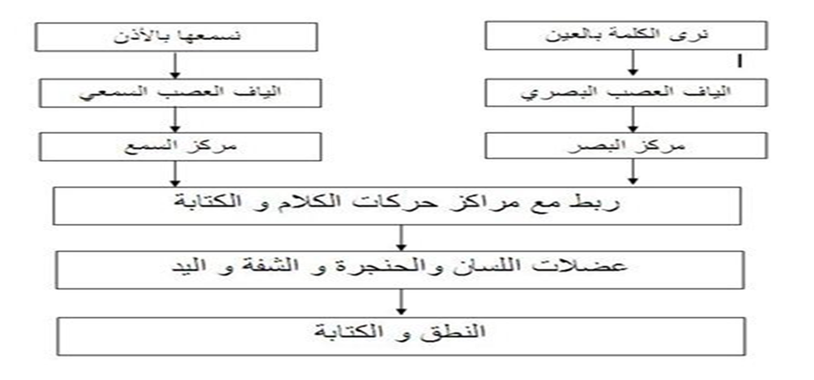
كيف نسمع الكلمة و نكتبها

Slide 25
الشرح : عادة نرى الكلمة بالعين ونسمعها بالأذن ، فإذا رأيناها بالعين ، العين كحاسة تستقبلها وتنقلها عبر الألياف العصب البصري إلى مركز البصر الموجود في الفص القفوي أو المؤخري في المخ ، وإذا سمعنا كلمة قط بالإذن ، والإذن متصلة بالألياف العصب السمعي الذي يوصل مركز السمع .المعلومات الواردة من مركز البصر ومركز السمع تربط مع مراكز حركات الكلام والكتابة (( مركز بروكا )) وهذا المركز يبدأ بتنسيق عضلات اللسان والحنجرة والشفة واليد ، وبالتالي يخرج النطق ونستطيع كتابة الكلمة ، بافتراض بأن جميع المراكز سليمة فإذا حصل أي تلف في أي مرحله لن نصل إلى النتيجة الطبيعية لنطق الكلمات والكتابة .

